Slide 1

PRESENTASI SIDANG SKRIPSI
SISTEM OTOMASI PEMBUAT JADWAL KEGIATAN BELAJAR MENGAJAR MENGGUNAKAN ALGORITMA GENETIK DAN TABU SEARCH
Presented by:
DEDE HIDAYAT
17090069
30 Agustus 2013

Slide 2

DISUSUN OLEH :
NAMA : DEDE HIDAYAT
NIM : 17090069
TANGGAL : 30 AGUSTUS 2013
SISTEM OTOMASI PEMBUAT JADWAL KEGIATAN BELAJAR MENGAJAR MENGGUNAKAN ALGORITMA GENETIK DAN TABU SEARCH

Slide 3

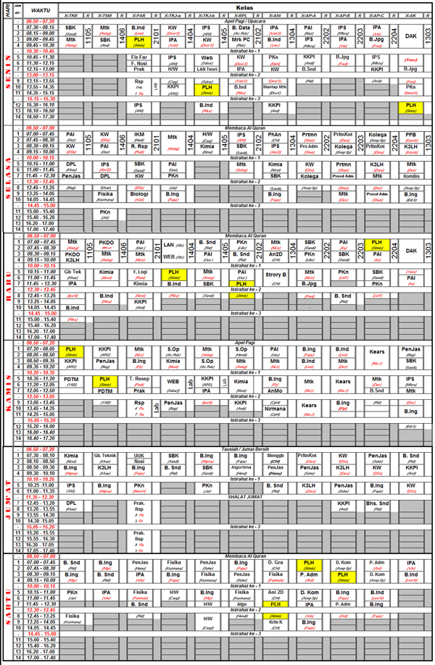


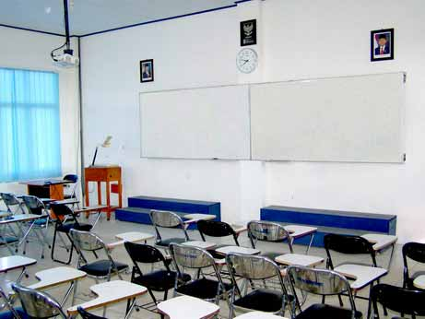


Latar Belakang Permasalahan
“Penjadwalan akademik merupakan masalah optimasi kombinatorial didalam dunia nyata” Adhitya (2006:1)
#1 MATA PELAJARAN
#2 GURU
#3 RUANGAN
#4 SISWA

Slide 4

Identifikasi Masalah
Bagaimana menganalisa, merancang, dan mengimplementasikan Algoritma Genetik dan Tabu Search untuk menyelesaikan masalah penjadwalan kegiatan belajar mengajar di SMK BSC.
Problem

Slide 5


Tujuan Penelitian
Membuat suatu sistem yang dapat menghasilkan suatu solusi jadwal kegiatan belajar mengajar secara cepat, dan tepat.

Slide 6
Metodologi Penelitian
Analisis Kebutuhan
Perancangan Perangkat Lunak
Penulisan Program
Pengujian
SDLC

Slide 7
Perancangan

Slide 8
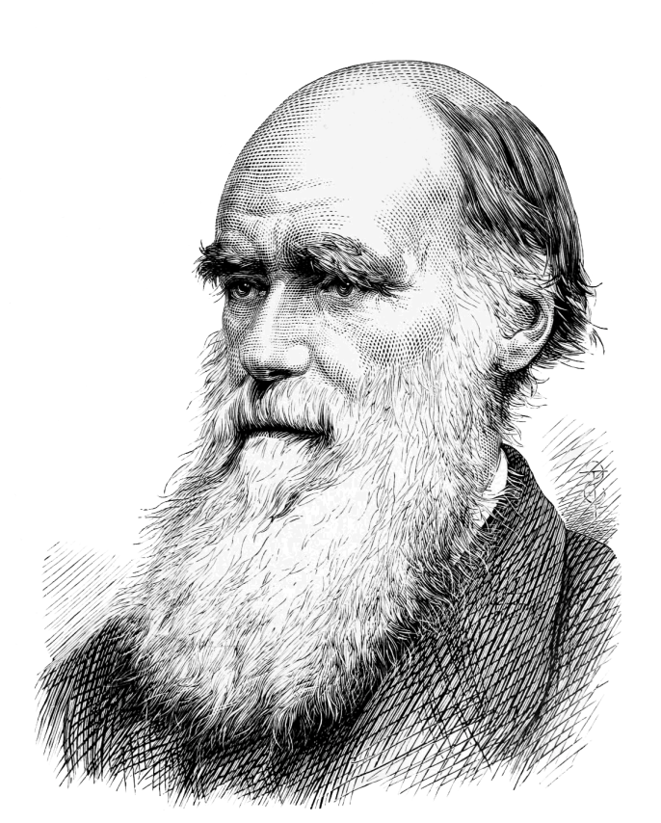
Konsep Dasar Algoritma Genetik
Kelangsungan hidup suatu makhluk dipengaruhi aturan “yang kuat adalah yang menang”
Kelangsungan hidup suatu makhluk dapat dipertahankan melalui proses reproduksi.

Slide 9
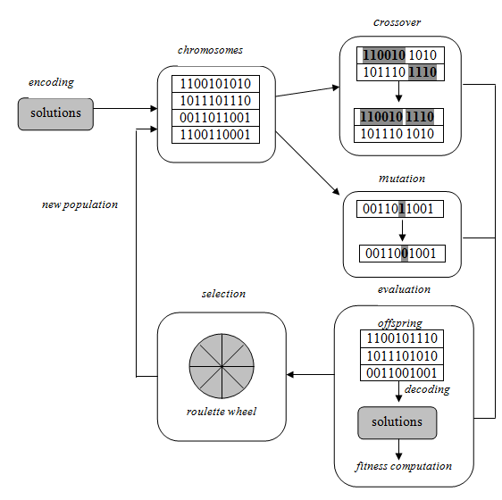
Struktur Umum Algoritma Genetik
initialize P(t) ;
evaluate P(t) ;
while (not terminate condition) do
recombine P(t) to yield C(t) ;
evaluate C(t) ;
select P(t+1) from P(t) and C(t) ;
t ? t + 1;
endwhile

Slide 10
Istilah –Istilah dalam Algoritma Genetik
Populasi
Kromosom
Gen
Crossover
Mutasi
Offspring
Fitness
Seleksi

Slide 11
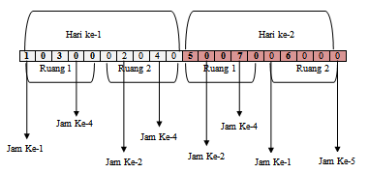
Representasi Masalah Penjadwalan
Mata Pelajaran : 7
Hari : 2
Ruangan : 2
Waktu : 5

Slide 12
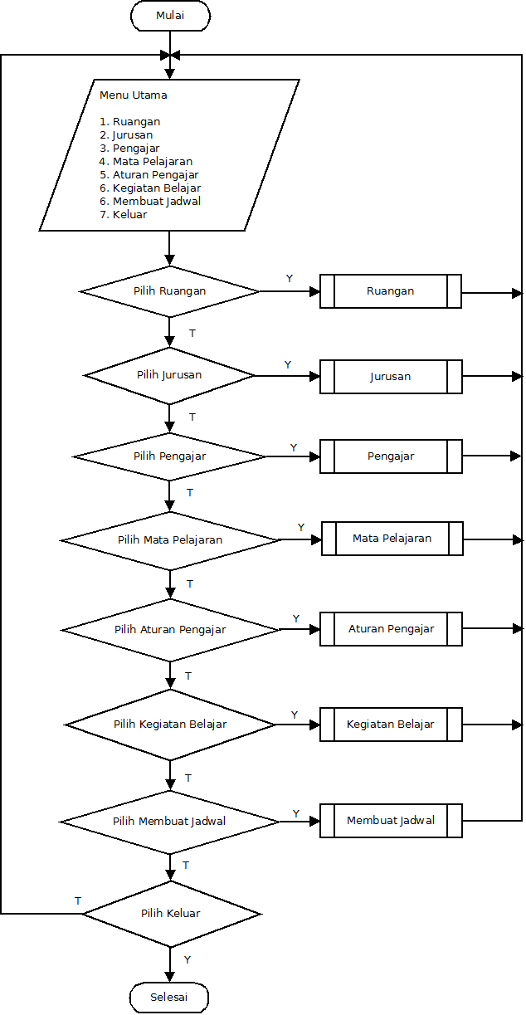
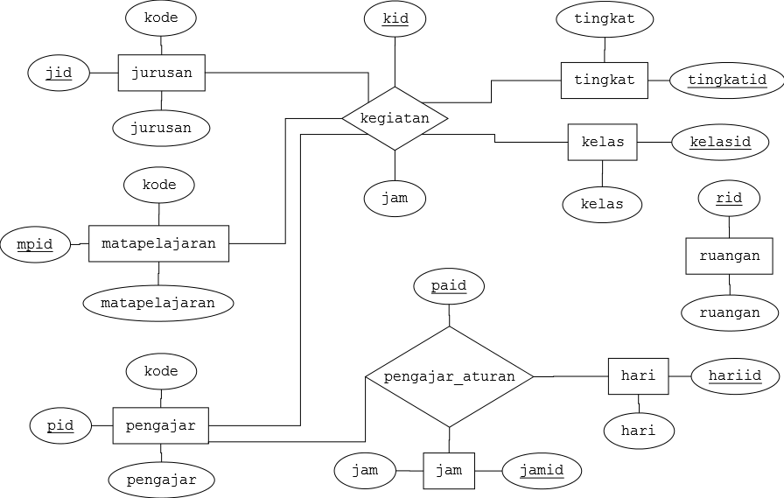
Rancangan Aplikasi

Slide 13
Hasil penelitian dan KESIMPULAN

Slide 14
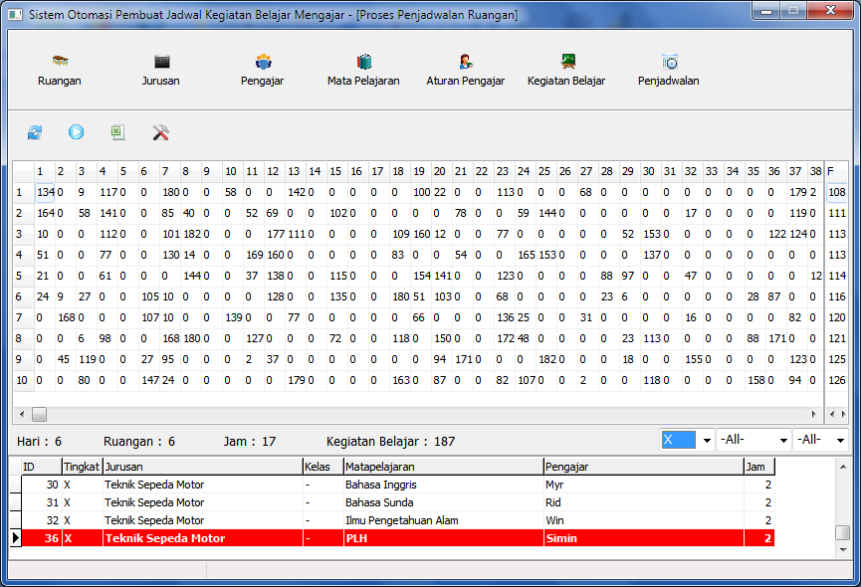
Hasil Penelitian
“Penjadwalan akademik merupakan masalah optimasi kombinatorial didalam dunia nyata” Adhitya (2006:1)
#1 MATA PELAJARAN
#2 GURU
#3 RUANGAN
#4 SISWA

Slide 15
KESIMPULAN
Aplikasi yang dibuat dengan Algoritma Genetik dan Tabu Search dapat membuat jadwal kegiatan belajar mengajar dengan cepat dan tepat tanpa ada pelanggaran terhadap aturan-aturan yang berlaku.
Aplikasi yang dibuat dengan Algoritma Genetik dan Tabu Search dapat menggantikan proses pembuatan jadwal kegiatan belajar mengajar yang masih dilakukkan secara konvensional.

Slide 16
- Sekian -

